Slide 1
ফুলে ফুলে স্বাগতম
মুজিব বর্ষের ক্লাসে

Slide 2
পরিচিতি
শিক্ষক
পাঠ
মোঃওবাইদুল্লাহ
প্রভাষকঃ অর্থনীতি বিভাগ
মুক্তিযোদ্ধা মেমোরিয়াল ডিগ্রি কলেজ
সদর থানা মহিপুর।
মোবাইল নং ০১৭১৪২৫০৬৭৯
শ্রেনীঃ দ্বাদশ
বিষয়ঃঅর্থনীতি
অধ্যায় অষ্টম
চতুর্থ ক্লাস
সময়ঃ ৬০ মিনিট

Slide 3
নিচের চিত্রগুলো লক্ষ্য কর-

Slide 4
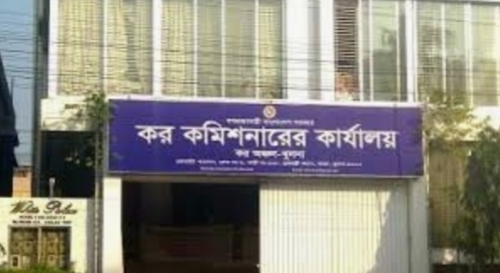
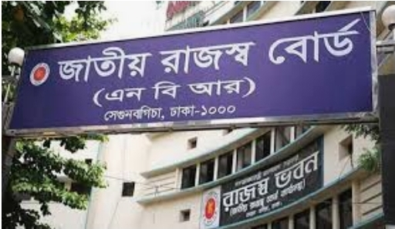
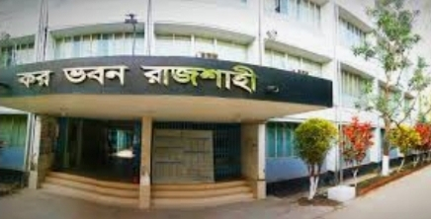
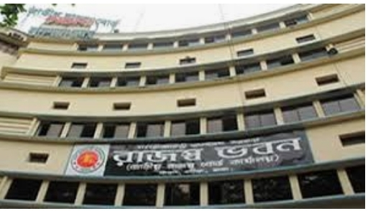
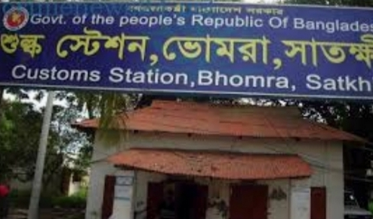
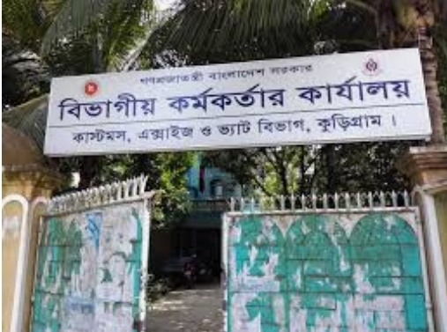
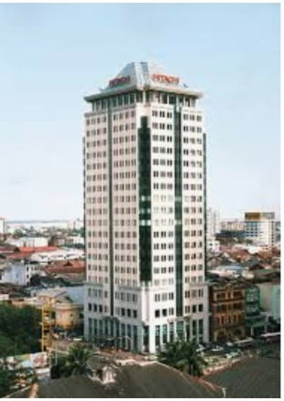
নিচের চিত্রগুলো লক্ষ্য কর

Slide 5
আজকের আলোচ্য বিষয় কি?

Slide 6
পাঠশিরোনাম
সরকারি আয়ঃ

Slide 7
শিখনফল
সরকারি আয়ের ধারণা ব্যাখ্যা করতে পারবে;
সরকারি আয়ের উৎসসমূহ প্রবাহ চিত্রের মাধ্যমে বর্ননা করতে পারবে;
প্রত্যক্ষ কর ও পরোক্ষ করের মধ্যে তুলনামূলক পার্থক্য বিশ্লেষণ করতে পারবে;

Slide 8
সরকারি অর্থব্যবস্থাঃ
সরকারের অধীনে সুসংবদ্ধ গোষ্ঠী হিসেবে জনসাধারণের যাবতীয় আর্থীক সমস্যা নিয়ে যে শাস্ত্র আলোচনা করে তাকে সরকারি অর্থব্যবস্থা বলে।
যে সব জটিল সমস্যা সরকারি আয়-ব্যয় প্রক্রিয়াকে কেন্দ্র করে আবর্তিত হয় তাকে সরকারি অর্থব্যবস্থা বলে।
সরকারি অর্থব্যবস্থা চারটি শাখায় বিভক্তঃ
বরাদ্দ শাখা।
সম্পদ আহরণ শাখা।
বিতরন শাখা।
স্থিতিশীল শাখা।

Slide 9
সরকারি আয়ঃ
জাতীয় ব্যয় নির্বাহের জন্য কোনো নির্দিষ্ট অর্থবছরে সরকার বিভিন্ন উৎস যেমনঃ সরকারের প্রাপ্ত রাজস্ব, বিনিয়োগ প্রতিষ্ঠান, কর ও ঋণ, টাকা ছাপানো এবং অনুদান ও দান প্রভৃতি থেকে যে আয় বা সামগ্রিক অর্থ সম্পদ সংগ্রহ করে তাকে সরকারি আয় বলে।
অন্যভাবে বলা যায়, সরকার তার যাবতীয় ব্যয় নির্বাহের জন্য কোনো নির্দিষ্ট সময়ে যে পরিমাণ অর্থের সংস্থান করে তাকে সরকারি আয় বলে।

Slide 10
ভিডিও টি দেখ-

Slide 11
সরকারি আয়ের উৎসের প্রবাহ চিত্রঃ

Slide 12
সরকারি আয়
কর-রাজস্ব
কর-বহির্ভূত রাজস্ব
বিশেষ ধরণের আদায়
বিবিধ
প্রত্যক্ষ কর
পরোক্ষ কর
প্রসাশনিক রাজস্ব
বাণিজ্যিক রাজস্ব
প্রাকৃতিক সম্পদ হতে আয়
অনুদান ও দান

Slide 13
সরকারি আয়ঃ
কর-রাজস্ব।
কর-বহির্ভূত রাজস্ব।
বিশেষ ধরণের আদায়।
বিবিধ।

Slide 14
কর-রাজস্বঃ
প্রত্যক্ষ কর।
পরোক্ষ কর।

Slide 15
কর-বহির্ভূত রাজস্বঃ
প্রশাসনিক রাজস্ব।
বাণিজ্যক রাজস্ব।
প্রাকৃতিক সম্পদ হতে আয়।

Slide 16
প্রত্যক্ষ ও পরোক্ষ করের মধ্যে পার্থক্যঃ
সংজ্ঞা।
কর অপসারণ।
করঘাত ও করপাত।
নিশ্চয়তা।
ত্যাগ স্বীকার।
নাগরিক চেতনা।
পরিশোধ।
অপ্রিয়তা।
করের ভিত্তি।
দামের উপর প্রভাব।
প্রগতিশীলতা ও অধোগতিশীলতা।
সামাজিক ন্যায় বিচার।
উৎপাদকের ক্ষেত্রে।
উদাহরণ।
চিত্র।

Slide 17
মূল্যায়ন

Slide 18
সরকারি আয় কি ?

Slide 19
কর রাজস্ব কি?

Slide 20
কর কি ?

Slide 21
প্রত্যক্ষ কর কি?

Slide 22
ভ্যাট কি?

Slide 23
ভ্যাট কত সালে চালু হয়?

Slide 24
দলীয় কাজ
প্রশ্নঃ বাংলাদেশের অর্থনৈতিক উন্নয়নে সরকারের রাজস্বের প্রয়োজনীয়তা কি কি।

Slide 25
বাড়ির কাজ
জনাব মোঃ ওবাইদুল্লাহ মুক্তিযোদ্ধা মেমোরিয়াল ডিগ্রি কলেজে অর্থনীতি বিষয়ে চাকরি করেন। তিনি বৎসরে ২ লক্ষ ৫০ হাজার টাকার উপরে যে বেতন ভাতা পান তার উপর নির্ধারিত হারে কর প্রদান করেন। অন্য দিকে একজন সাধারণ মানুষ ও বিভিন্ন ভাবে কর প্রদান করেছেন। সরকারি ব্যয় নির্বাহের জন্য সরকার এভাবে কর দেওয়ার যোগ্য সকল চাকরিজীবী, ব্যবসায়ী ও জনগণের নিকট থেকে এবং অন্যান্য আরও বিভিন্ন উৎস থেকে অর্থ সংগ্রহ করে।

Slide 26
প্রশ্ন
ক.সরকারি অর্থব্যবস্থা কাকে বলে?
খ.“পরোক্ষ কর ফাঁকি দেওয়া যায় না”- ব্যাখ্যা কর।
গ.জনাব যে কর প্রদান করেন তা কোন ধরণের কর? উদ্দীপকের আলোকে ব্যাখ্যা কর।
ঘ.উদ্দীপকের আলোকে সাধারণ জনগণের কর ও জনাব মোঃ ওবাইদুল্লাহের প্রদত্ত করের মধ্যে পার্থক্য তুলনামূলক বিশ্লেষণ কর।

Slide 27
আগামি পাঠ
সরকারি আয়ের ধারণা ব্যাখ্যা করতে পারবে;
সরকারি আয়ের উৎসসমূহ বর্ননা করতে পারবে;
কর ও ফি এর মধ্যে তুলনামূলক পার্থক্য বিশ্লেষণ করতে পারবে;

Slide 28
ধন্যবাদ

